Slide 1
1.2 电场，电场强度，场强叠加
电场(electric field)
电场线( Electric field lines)
点电荷引起的电场
电偶极子引起的电场
连续带电体引起的电场
电场中的点电荷

Slide 2
电场(electric field)
一 静电场
实验证实了两静止电荷间存在相互作用的静电力，
但其相互作用是怎样实现的？
电 场
电 荷
电 荷

Slide 3
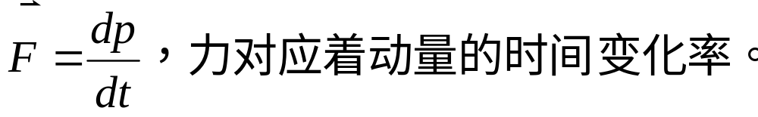


静电场：相对于观察者静止的带电体周围的电场
(1) 场中任何带电体都受电场力作用
—— 动量传递
(2) 带电体在电场中移动时，场对带电体做功
——能量传递
作正功，带电体能量增加、电场能量降低；
作负功，带电体能量减少、带电体的能量传递给场或转化为其他形式。
用 、 来分别描述静电场的上述两项性质

Slide 4


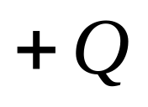
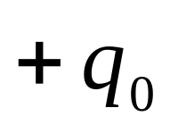
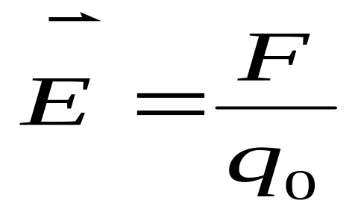
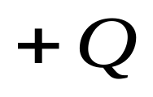
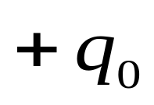

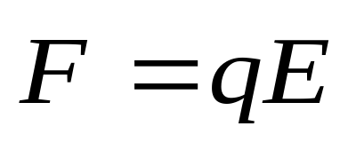

二 电场强度
场源电荷：产生电场的点电荷、点电荷系、或带电体。
检验电荷：电量足够小的点电荷
略去对场源电荷分布的影响
与场点对应
单位
：场源电荷
N/C ; V/m
：试验电荷
（试验电荷为点电荷、且足够小,故对原电场几乎无影响）
电场中某点处的电场强度 等于位于该点处的单位试验电荷所受的力，其方向为正电荷受力方向.
电荷 在电场中受力

Slide 5
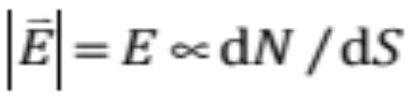


II 电场线( Electric field lines)
电场线 （电场的图示法－描述电场的辅助工具）
规 定
1） 曲线上每一点切线方向为该点电场方向,
2） 通过垂直于电场方向单位面积电场线数为
该点电场强度的大小.

Slide 6
点电荷的电场线
正 点 电 荷
负 点 电 荷
+

Slide 7
一对等量异号点电荷的电场线
+

Slide 8
一对等量正点电荷的电场线
+
+

Slide 9


一对不等量异号点电荷的电场线

Slide 10

带电平行板电容器的电场线
+ + + + + + + + + + + +

Slide 11
电场线特性
1）电场线有头有尾（不闭合）.
2） 始于正电荷(无穷远处）,止于负电荷(无穷远处).
3） 电场线不相交.

Slide 12
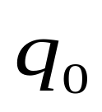

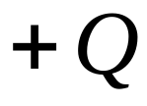


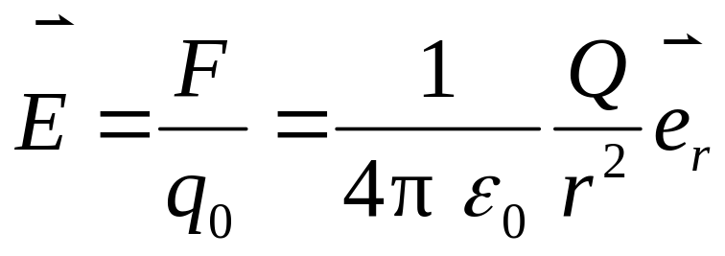
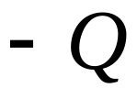

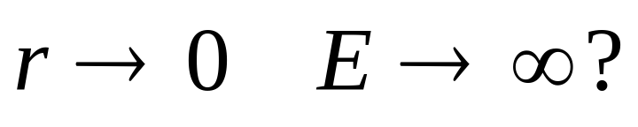
III 点电荷引起的电场
1. 点电荷的电场强度

Slide 13
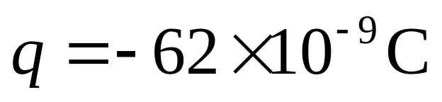
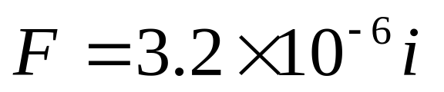
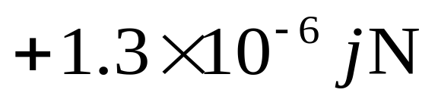
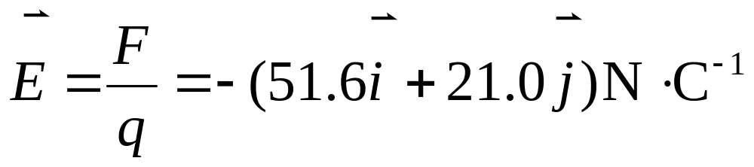
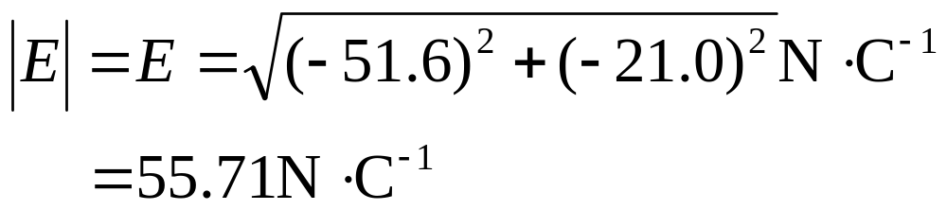
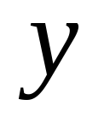


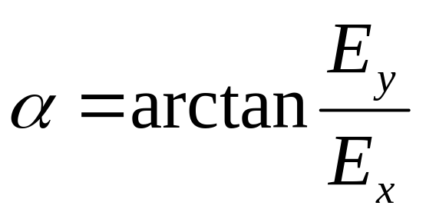




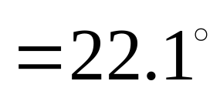
例 把一个点电荷（ ）放在电场中某点处，该电荷受到的电场力为
，求该电荷所在处的电场强度.
解
大小
方向

Slide 14
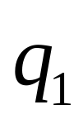



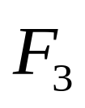





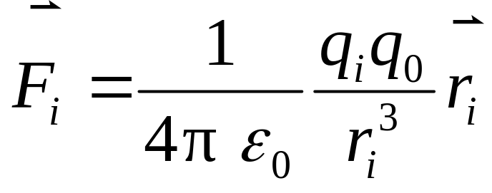
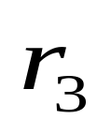
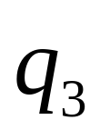

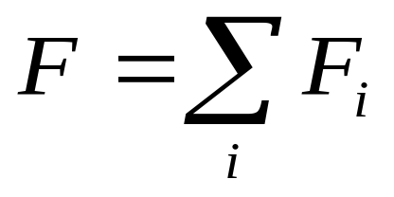
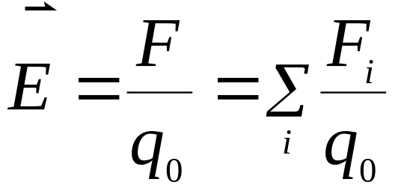

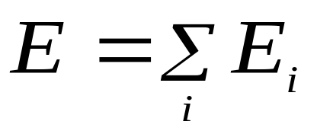
2. 电场强度的叠加原理
点电荷 对 的作用力
由力的叠加原理得 所受合力
故 处总电场强度
电场强度的叠加原理

Slide 15
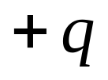
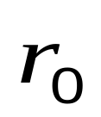

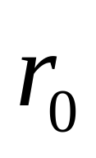
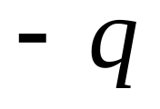
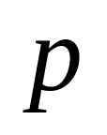

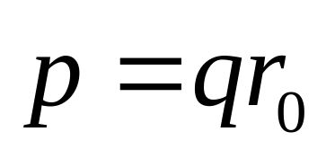


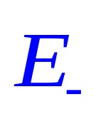
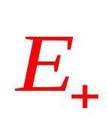

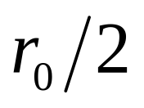
IV 电偶极子引起的电场
等量异号电荷 ，相距为 ，它相对
于求场点很小，称该带电体系为电偶极子。
电偶极子的轴
电偶极矩（电矩）
讨 论
（1）电偶极子轴线延长线上一点的电场强度

Slide 16
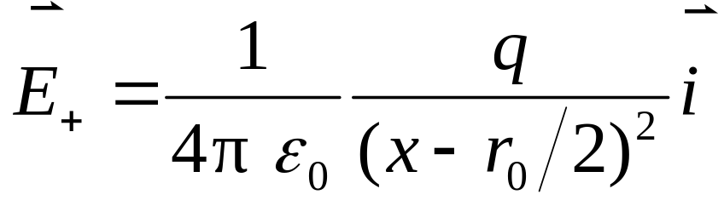
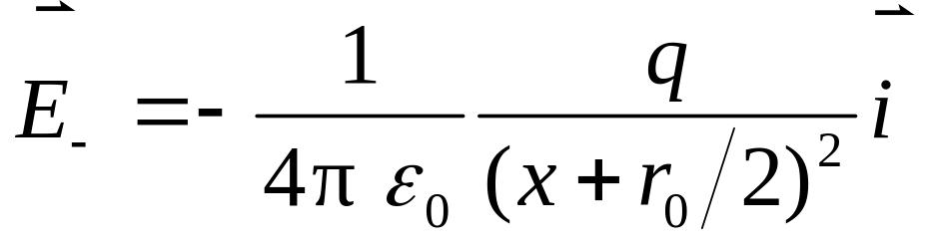
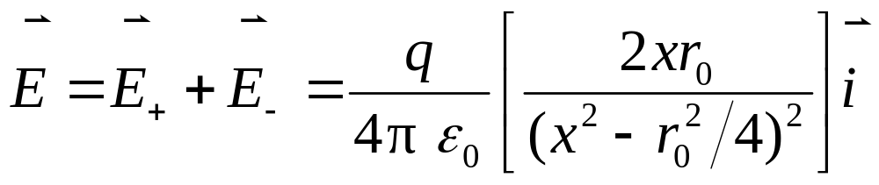
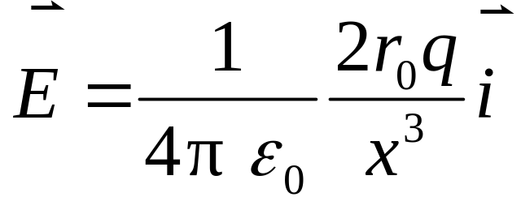
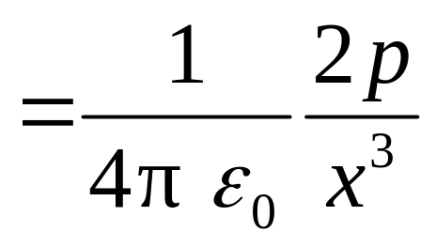
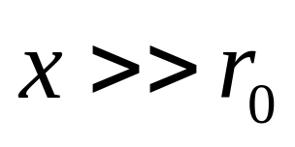

Slide 17
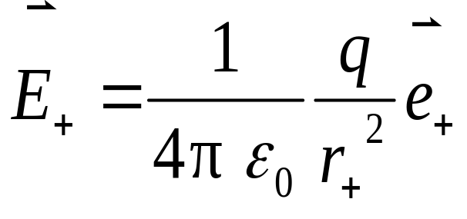
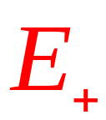
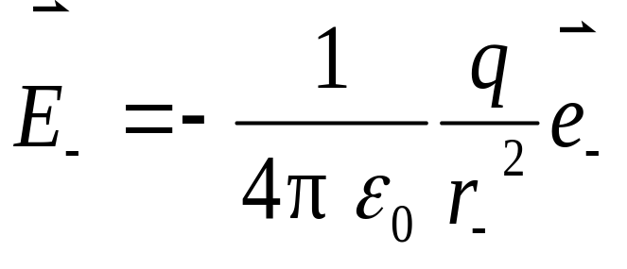


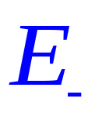
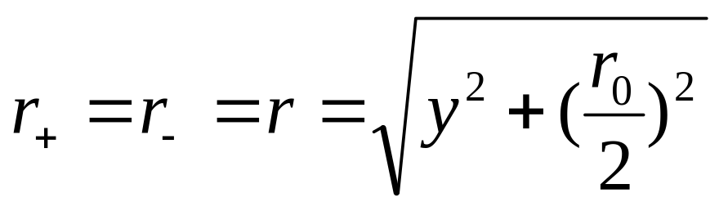
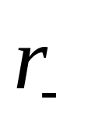







（2）电偶极子轴线的中垂线上一点的电场强度

Slide 18








Slide 19





V 连续带电体引起的电场
将带电体分成很多元电荷 dq ,先求出它在任意场点
p 的场强
对场源求积分，可得总场强：
点电荷产生的场
+叠加原理
+微积分思想

Slide 20










电荷体密度
点 处电场强度

Slide 21








电荷面密度
电荷线密度

Slide 22


基本方法：已知场源电荷分布
将带电体看成许多点电荷的集合
点电荷 公式
和 叠加原理
原则上可求出任意场源电荷 的 分布
注意：也不一定都以点电荷为积分元，也可以从典型带电体的场强
公式出发找寻合适的积分元，简化积分过程。

Slide 23
















例题1 求均匀带电细棒中垂面上一点的场强
设棒长为 , 带电量 ，电荷线密度为
解：由对称性(轴对称）可知，P点的场强只有Y 方向的
分量，在Z和X方向无分量。
利用公式：

Slide 24





Slide 25





相当于点电荷的场强。
无限长均匀带电细棒的场强
方向垂直于细棒。

Slide 26

















例2 正电荷 均匀分布在半径为 的圆环上.计算在环的轴线上任一点 的电场强度.
解
由对称性有

Slide 27






Slide 28











讨 论
（1）
（点电荷电场强度）
（2）
（3）

Slide 29

















例3 均匀带电薄圆盘轴线上的电场强度.
有一半径为 ,电荷均匀分布的薄圆盘,其电荷面密度为 . 求通过盘心且垂直盘面的轴线上任意一点处的电场强度.
解 由上例

Slide 30





Slide 31





讨 论
无限大均匀带电平面的电场强度
（点电荷电场强度）

Slide 32


均匀带电球壳
（1） 对球壳内的电荷没有作用力,
（2）对球壳外的电荷的作用力等于所有电荷集中在球心处时对其的作用力。

Slide 33









VI 电场中的点电荷
例题:
一墨滴, 质量:
电荷: q= , 速度:
长度 L=1.6 cm，
电场强度 E=
L
q
E
m
d
求墨滴穿过平行板电场时的横向偏移?
Deflecting plates

Slide 34
Homework
1.3, 1.5, 1.7, 1.8, 1.9, 1.11

